Slide 1
Poradnik dla Rodziców
Co może zrobić rodzic?
Gdzie szukać pomocy?
Notes:
1

Slide 2
Dlaczego nastolatki sięgają po dopalacze?
Aby zaspokoić ciekawość;
Aby uwolnić się od stresu, problemów;
Chcą być bardziej akceptowani i lubiani, a substancje zmieniające przeżywanie mają im pomóc pozbyć się zahamowań;
Chcą sprawdzić czy po narkotykach rzeczywiście będą bardziej śmiali;
Źródło: Jak chronić dziecko przed narkotykami, PARPAMEDIA
Notes:
2

Slide 3
Dlaczego nastolatki sięgają po dopalacze?
Szukają sposobu na poradzenie sobie w sytuacji trudności w szkole, a dopalacze stają się sposobem na odreagowanie, zapomnienie;
Brak im akceptacji samych siebie, oczekują, że narkotyki pozwolą im stworzyć siebie na nowo;
Uciekają przed trudnymi emocjami, światem, który postrzegają, jako zagrażający i wrogi
Źródło: Jak chronić dziecko przed narkotykami, PARPAMEDIA
Notes:
3

Slide 4
Czynniki ryzyka
Słaba więź ze szkołą, rodziną, kościołem;
Niepowodzenia szkolne;
Przynależność do „problemowych” grup rówieśniczych, tzw. „złe towarzystwo”;
Dostrzeganie aprobaty rówieśników i dorosłych dla zachowań problemowych.
Notes:
4

Slide 5
Czynniki chroniące
Czynne uczestnictwo w życiu szkoły, rodziny, kościoła, instytucji prospołecznych;
Właściwe „monitorowanie” przez rodziców;
Brak akceptacji dla zachowań odbiegających od norm społecznych.
Notes:
5

Slide 6
Jakie sygnały mogą
wskazywać, że dziecko zaczyna eksperymentować?
Huśtawka nastrojów, naprzemienne ożywienie, euforia, histeryczny śmiech bez powodu i ospałość ( spowolnione reakcje „zmulenie”);
Napady lęku, przerażenia;
Nadmierny apetyt lub brak apetytu, wzmożone pragnienie;
Notes:
6
6

Slide 7
Jakie sygnały mogą
wskazywać, że dziecko
zaczyna eksperymentować?
Częste wietrzenie pokoju, używanie kadzidełek i odświeżaczy powietrza;
Wypowiedzi zawierające pozytywny stosunek do narkotyków;
Zmiana grona przyjaciół, zwłaszcza na starszych od siebie;
Późne powroty lub nagłe wyjścia z domu;
Notes:
7
7

Slide 8
Jakie sygnały mogą
wskazywać, że dziecko
zaczyna eksperymentować?
Krótkie rozmowy telefoniczne prowadzone półsłówkami;
Zamykanie swojego pokoju na klucz, akcentowanie potrzeby prywatności;
Kłamstwa, wynoszenie wartościowych przedmiotów bądź drobiazgów z domu, podbieranie rodzicom pieniędzy ( początkowo drobnych sum);
Notes:
8
8

Slide 9
Jakie sygnały mogą
wskazywać, że dziecko
zaczyna eksperymentować?
Powtarzające się zgłaszanie przez dziecko zagubień lub kradzieży przez rówieśników drobnych sum pieniędzy;
Kłopoty z koncentracją;
Zmiany w porach spania; kilkanaście godzin snu, bądź bezsenność;
Notes:
9
9

Slide 10
Jakie sygnały mogą
wskazywać, że dziecko
zaczyna eksperymentować?
Porzucenie dotychczasowych zainteresowań;*
Kłopoty w szkole (słabsze oceny, konflikty z nauczycielami, wagary);*
Izolowanie się od innych domowników;*
Zamykanie się w pokoju, niechęć do rozmów;*
Bunt, łamanie obowiązujących w domu zasad;*
Nadmierne reakcje na krytykę na niewielkie nawet niepowodzenia;*
*może oznaczać też zmianę rozwojową
Notes:
10
10

Slide 11
Co może zrobić rodzic
w sytuacji podejrzenia, że nastolatek miał lub ma kontakt z dopalaczami?
Przeprowadź z dzieckiem rozmowę, nie awanturę.
Nie zaczynaj rozmowy, gdy dziecko jest pod wpływem jakiegoś środka – jest wtedy pobudzone lub wycofane i trudno o konkretną rozmowę.
Źródło: Jak chronić dziecko przed narkotykami, PARPAMEDIA
Notes:
11
11

Slide 12
Co może zrobić
rodzic (…)?
Staraj się zapewnić dziecko, że rozmawiasz z nim, bo się o nie martwisz.
Powstrzymaj się od krytyki i obwiniania.
Nie ufaj zapewnieniom dziecka, że narkotyk należy do kolegi, który zostawił go przez przypadek.
Możesz zrobić test na obecność narkotyków w moczu (pamiętaj, że test można oszukać).
Źródło: Jak chronić dziecko przed narkotykami, PARPAMEDIA
Notes:
12

Slide 13
Co może zrobić
rodzic (…)?
Podejmuj rozmowy o wpływie dopalaczy na organizm, ryzyku uzależnienia się, niebezpieczeństwie utraty kontroli nad sobą.
Określ jasno zasady i postawę wobec narkotyków i dopalaczy. Mów wprost, że się nie zgadzasz na palenie lub branie.
Staraj się poznać kolegów swojego dziecka, ale unikaj przepytywania (nastolatek ma silną potrzebę budowanie własnego świata).
Źródło: Jak chronić dziecko przed narkotykami, PARPAMEDIA
Notes:
13

Slide 14
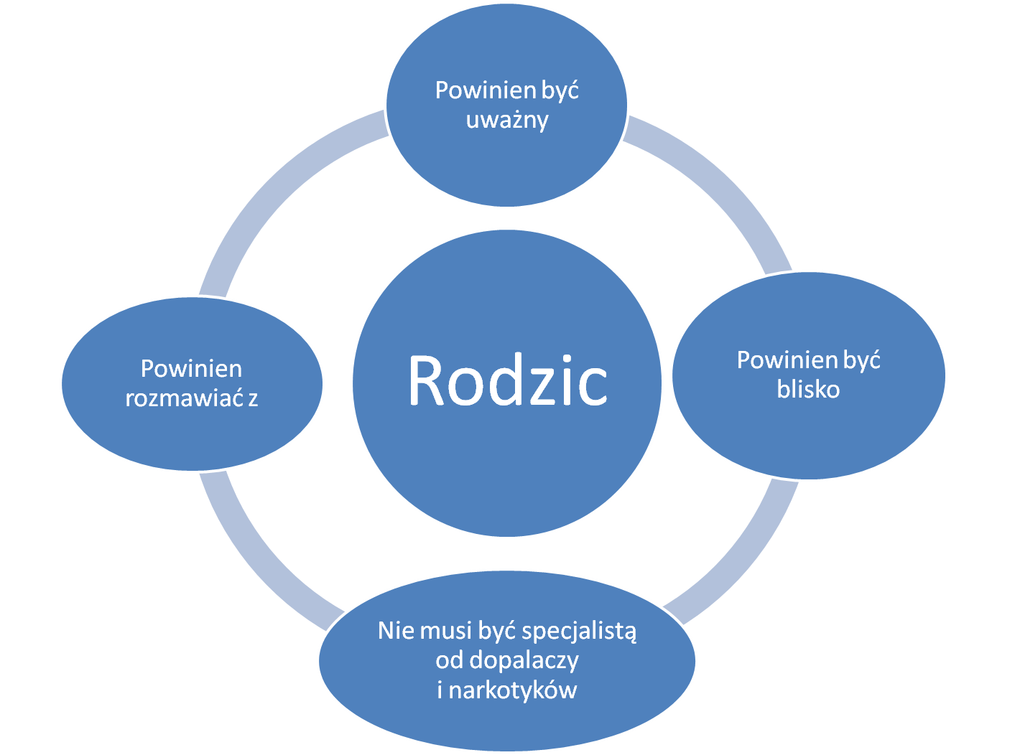

Slide 15
Gdańskie Centrum Profilaktyki Uzależnień
Punkt Konsultacyjny GCPU
ul. Dyrekcyjna 5 (IV piętro), Gdańsk
pn-pt w godz. 8:00-15:30
Telefon Interwencyjny GCPU
58 320 44 04
Notes:
15

Slide 16
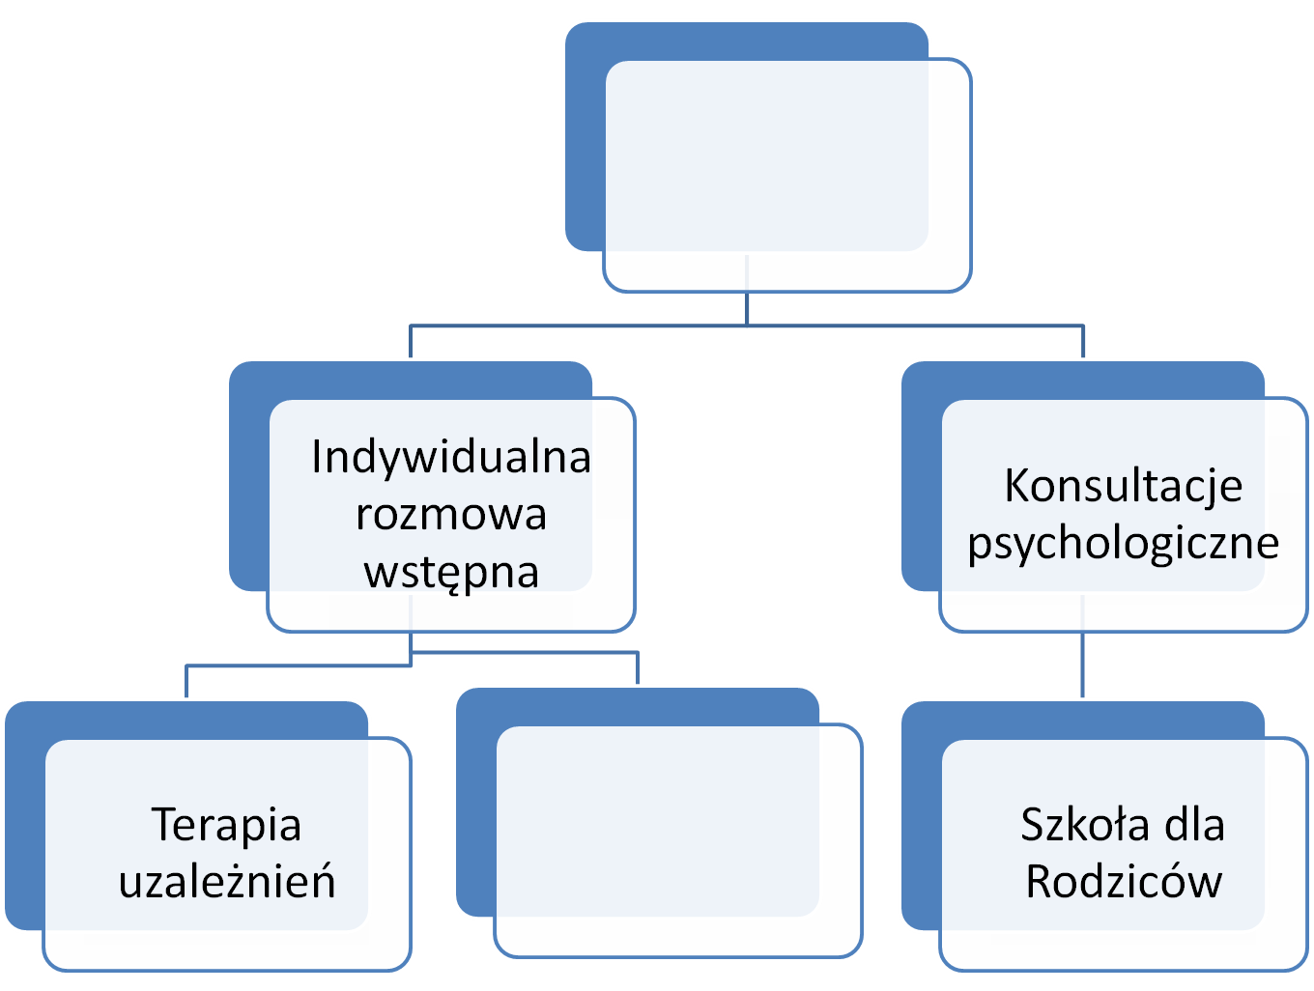
GCPU nie prowadzi terapii uzależnień.
Notes:
16

Slide 17
FreD goes net
8-godzinny rekomendowany program profilaktyki selektywnej.
Adresatem programu są młode osoby w wieku 14-21 lat, które używają substancji psychoaktywnych w sposób okazjonalny lub szkodliwy.
Program nie jest przeznaczony dla osób uzależnionych oraz używających takich substancji jak opiaty.
Źródło: http://www.kbpn.gov.pl
Notes:
17

Slide 18
FreD goes net
Celem zajęć jest:
Podniesienie wiedzy uczestników na temat szkodliwości używania substancji psychoaktywnych;
Zachęcenie ich do oceny indywidualnego ryzyka używania substancji psychoaktywnych;
Zachęcenie do zmiany postaw i zachowania – ograniczenia używania substancji lub abstynencji.
Źródło: http://www.kbpn.gov.pl
Notes:
18

Slide 19
„Szkoła dla Rodziców”
Warsztaty dla rodziców:
Stawianie granic;
Zachęcanie do współpracy;
Budowanie konsekwentnej postawy wobec dziecka.
Po ukończeniu podstawowego etapu „Szkoły dla Rodziców” możliwość udziału w zajęciach „Szkoła dla Rodziców – wychowanie Nastolatka”
Notes:
19

Slide 20
Stowarzyszenie MONAR Poradnia Profilaktyki i Terapii Uzależnień
ul. Srebrniki 9, Gdańsk
Tel/fax 58 302 63 89
Telefon zaufania: 58 302 04 42
e-mail: gdanskporadnia@monar.org
Czynne: pon.-pt. 9.00-20.00, sob. 10.00-14.00
Notes:
20

Slide 21
Stowarzyszenie MONAR Poradnia Profilaktyki i Terapii Uzależnień
Dla osób z problemem narkotykowym;
Dla rodzin osób z problemem narkotykowym;
Dla osób uzależnionych utrzymujących abstynencję;
Dla osób niezmotywowanych do leczenia;
Konsultacje prawne;
Konsultacje psychiatryczne.
Notes:
21

Slide 22
Stowarzyszenie MONAR
Ośrodek Leczenia, Terapii i Rehabilitacji Uzależnień dla Dzieci i Młodzieży w Gdańsku
ul. Agrarna 2, Gdańsk
tel/fax: 58 349 46 90, 58 349 49 54
tel. kom. 508 367 387
E-mail: matarnia@monar.org
www.monar-gdansk.com.pl
Notes:
22

Slide 23
Stowarzyszenie MONAR
Ośrodek Leczenia, Terapii i Rehabilitacji Uzależnień dla Dzieci i Młodzieży w Gdańsku
Poradnia Rodzinna:
pn-pt w godz. 15:00-20:00
Tel. 505 607 440
FreD goes net;
Program terapeutyczny (wiek: 13-20 lat, czas: 9 lub 12 miesięcy, także dla nieubezpieczonych)
Przyjęcia: pn-pt w godz. 9:00-15:00
Tel. 58 349 46 90, 508 367 387.
Notes:
23

Slide 24
Stowarzyszenie MONAR
Ośrodek Leczenia, Terapii i Rehabilitacji Uzależnień dla Dzieci i Młodzieży w Gdańsku
Co należy mieć ze sobą przy przyjęciu:
SKIEROWANIE – koniecznie od lekarza, może być to lekarz rodzinny, pierwszego kontaktu lub psychiatra;
DOKUMENT TOŻSAMOŚCI – Dowód Osobisty, tymczasowy Dowód Osobisty lub Paszport, ważna legitymacja szkolna, itp.
TEST NARKOTYKOWY – np. Multi-drug test;
RZECZY OSOBISTE –ubrania, bieliznę, kosmetyki.
Notes:
24

Slide 25
Ośrodek Profilaktyki i Terapii Uzależnień
ul. Chrzanowskiego 3/5
81-338 Gdynia
Tel/fax: 58 620 88 88
e-mail: narko@opitu.pl
www.opitu.pl/poradnia-leczenia-uzaleznien/
pn-czw w godz. 8:00 – 19:00
piątek w godz. 8:00 - 15:30
Notes:
25

Slide 26
Ośrodek Profilaktyki i Terapii Uzależnień
Osoby zagrożone uzależnieniem i uzależnione od narkotyków, leków oraz z mieszanym uzależnieniem od leków/narkotyków i alkoholu;
Ich rodziny i bliscy.
Przychodnia realizuje również działania profilaktyczno-edukacyjne skierowane do dzieci i młodzieży, wychowawców, pedagogów i rodziców.
Notes:
26

Slide 27
Młodzieżowy Ośrodek Terapeutyczny „MROWISKO”
Aleja Niepodległości 817A
81-850 Sopot
Tel. 58 550 26 69
e-mail: biuro@mrowisko.org.pl
www.motsopot.org
Notes:
27

Slide 28
Młodzieżowy Ośrodek Terapeutyczny „MROWISKO”
Osoby uzależnione;
Młodzież szkolna zagrożona uzależnieniem;
Rodzice doświadczający trudności wychowawczych.
Notes:
28

Slide 29
Młodzieżowy Ośrodek Terapeutyczny „MROWISKO”
Poradnia:
pn-pt w godz. 9:00 – 20:00
Tel. 58 550 26 69 lub 505 165 924
Ośrodek Stacjonarny (wiek: 13-19 lat, czas: 6-11 miesięcy, kontrakt z NFZ)
tel. 508 352 257
poradnia@mrowisko.org.pl
Notes:
29

Slide 30
Młodzieżowy Ośrodek Terapeutyczny „MROWISKO”
Warunki przyjęcia do Ośrodka Stacjonarnego:
Wywiad wstępny z rodzicami/opiekunami prawnymi;
Stwierdzenie uzależnienia lub szkodliwego używania środków psychoaktywnych;
Wiek: 13-19 lat.
Notes:
30

Slide 31
Warto zapamiętać
Trzeba się umówić.
Należy być trzeźwym – nie pod wpływem środków psychoaktywnych przy przyjęciu.
Warto mieć skierowanie.
Przed skierowaniem dziecka na leczenie rodzic powinien sam skorzystać z konsultacji w ośrodku zajmującym się terapią uzależnień w celu doboru odpowiedniej formy terapii poprzez zapoznanie terapeuty z sytuacją dziecka.
Notes:
31

